Slide 1
Русский язык
6
класс
Как сказать о причине действия?
Предлоги
из-за
от
благодаря

Slide 2
Сегодня на уроке мы
- проверим выполнение упражнения 16;
- узнаем значение фразеологизмов;
- научимся говорить о причине действия, используя в речи Имена существительные в родительном падеже с предлогами из-за, от, из
в дательном падеже с предлогом благодаря, по

Slide 3
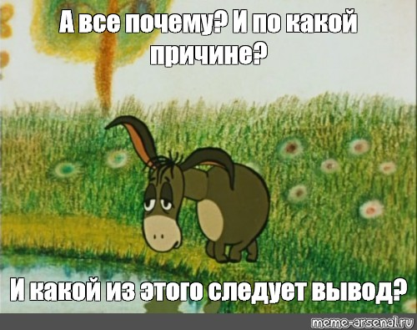
Чтобы сказать о причине действия, нужны имена существительные в родительном падеже с предлогами из-за, от или в дательном падеже с предлогом по, благодаря.

Slide 4
Упражнение 16 (стр.70)
Прочитайте рассказ Анвара. Расскажите, где вы проводите своё время.
Каждый день у нас много дел. До обеда мы с Маликой будем в школе на уроках. Мама работает в поликлинике. Папа ведёт занятия в колледже. После школы я делаю домашние задания в своей комнате. В 4 часа Даврон ждёт меня на стадионе. Мы занимаемся в спортивной секции. Малика в это время играет на детской площадке с подружками. До прихода мамы я делаю покупки в магазине, а Малика подметает во дворе. Вечером мама с сестрой готовят ужин на кухне, а мы с папой ремонтируем машину в гараже. Летом мы поедем на машине в Самарканд или в Бухару.

Slide 5
Упражнение 7 (стр.66)
Вы чувствуете себя «не в своей тарелке». Это значит, что вам неудобно, неловко в непривычном для себя состоянии. Так бывает, если человек находится в чужом месте, в непривычной обстановке. Это выражение пришло из французского языка. На французском языке слова «состояние духа» и «тарелка» звучат одинаково. Триста лет назад в России плохо знали французский язык. Вместо «ты не в своём обычном духе» стали говорить «ты не в своей тарелке». Ошибка осталась навсегда.

Slide 6
Интервью Анвара в Зааминском заповеднике
- Почему весной в горах Заамина так много маков и тюльпанов?
- Они расцветают благодаря мягкому климату и ласковому солнцу. Маки и тюльпаны занесены в Красную книгу.
- А почему здесь можно ходить только по дорожкам?
- По невнимательности вы можете повредить редкие цветы.

Slide 7
Интервью Анвара в Зааминском заповеднике
- Отчего в заповеднике так много жёлтого шиповника?
- Это очень выносливое растение. Из-за холодных ветров и сильных морозов молодые ветки кокандской розы могут погибнуть, но благодаря стойкости у колючего кустарника быстро появляются новые побеги.

Slide 8
Упражнение 1
Объясните причину по образцу.
Расцвели благодаря хорошей погоде (ранняя весна, высокая температура воздуха, плодородная почва).
Не поехали в горы из-за холодного ветра, (сильный холод, крепкий мороз, густой туман, мокрый снег).
Сделали ошибку по невнимательности (рассеянности, неосторожность, глупость).
Могут погибнуть от зимних ураганов (солёные бури, ужасная засуха, проливные дожди).

Slide 9
Упражнение 1
Расцвели благодаря хорошей погоде, благодаря ранней весне, высокой температуре воздуха, плодородной почве.
Не поехали в горы из-за холодного ветра, сильного холода, крепкого мороза, густого тумана, мокрого снега.
Сделали ошибку по невнимательности, по рассеянности, по неосторожности, по глупости.
Могут погибнуть от зимних ураганов, от солёных бурь, от ужасной засухи, от проливных дождей.

Slide 10
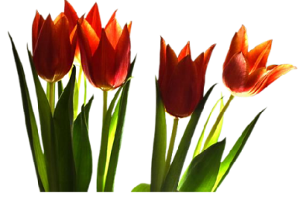
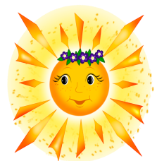
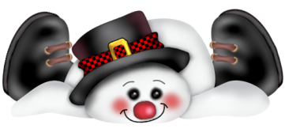
благодаря чему? (дат. падеж)
расцвели благодаря солнцу
из-за чего? (род.падеж)
растаял из-за солнца

Slide 11
Запомните!
!
Чтобы сказать о причине действия, нужны имена существительные в родительном падеже с предлогами из-за, от или в дательном падеже с предлогом по, благодаря.

Slide 12
Упражнение 2
Подумайте о причине этих ситуаций. Дайте ответ по образцу.
Образец: - Почему все окна в доме были открыты?
- Все окна в доме были открыты из-за жары.
Почему погибли многие растения? Почему вы ничего не слышали? Почему вы укрыли ветками виноградник? Почему ребята остались дома? Почему остановилось движение на дорогах? Почему ничего вокруг не видно?
Слова для справок: туман, шум, снегопад, дождь, засуха, мороз.

Slide 13
Упражнение 2
Почему погибли многие растения?
Растения погибли из-за засухи.
Почему вы ничего не слышали?
Мы ничего не слышали из-за шума.
Почему вы укрыли ветками виноградник?
Виноградник укрыли ветками из-за мороза.
Почему ребята остались дома?
Почему остановилось движение на дорогах?
Почему ничего вокруг не видно?

Slide 14
Упражнение 3
Скажите, за что можно быть благодарным людям.
Образец: Мой отец – агроном. Я хорошо знаю биологию благодаря отцу.
Брат Санжара – хороший рыбак. Дедушка Мафтуны работал парикмахером. Мама Ироды хорошо умеет вязать шапочки. У соседа Максима есть большая библиотека. Сестра Даврона учит японский язык в университете.

Slide 15
Упражнение 3
Брат Санжара – хороший рыбак. Санжар много знает о рыбалке благодаря брату. Дедушка Мафтуны работал парикмахером. Мафтуна хорошо стрижёт волосы благодаря дедушке. Мама Ироды хорошо умеет вязать шапочки. У Ироды много шапочек благодаря маме. У соседа Максима есть большая библиотека. Максим много знает благодаря соседу. Сестра Даврона учит японский язык в университете. Даврон немного знает японский язык благодаря сестре.

Slide 16
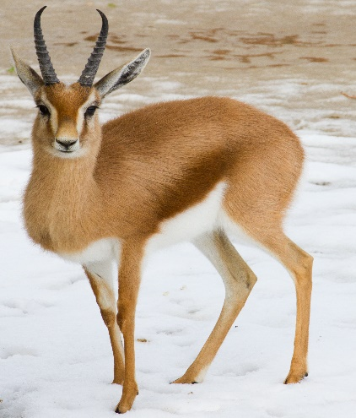
Упражнение 4
Прочитайте текст, вставляя нужные предлоги. Расскажите, из-за чего джейранов стало меньше. Благодаря кому джейраны сохранились?
Раньше в районах Хивы и Бухары было много джейранов. Эта газель – самое красивое животное пустыни, … этого поэты о них слагали стихи.

Slide 17
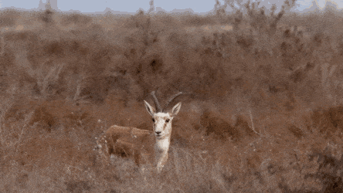
Упражнение 4
Прочитайте текст, вставляя нужные предлоги. Расскажите, из-за чего джейранов стало меньше. Благодаря кому джейраны сохранились?
Раньше в районах Хивы и Бухары было много джейранов. Эта газель – самое красивое животное пустыни, от этого поэты о них слагали стихи.

Slide 18
В наше время люди освоили много земель, изменился климат. … этого джейранам негде стало жить, их стало мало. Андрей Григорьевич Банников и Владимир Евгеньевич Флинт организовали экологический центр «Джейран» в Бухаре. …
этому количество джейранов, куланов, винторогих козлов и бухарских горных баранов стало быстро расти. … радиометке на шее у каждой газели учёные «видят» всех животных.
Из-за
Благодаря
По

Slide 19
Упражнение 5
Прочитайте, вставляя правильно окончания слов.
У брата кожа покраснела от жарк… солнц… . Деревья раскачивались от сильн… ветр… . От июльск… жар… земля стала сухой и потрескалась. Многие деревья пострадали от весенн… наводнения. От проливн… дождя наша одежда промокла.

Slide 20
Упражнение 5
Прочитайте, вставляя правильно окончания слов.
У брата кожа покраснела от жаркого солнца . Деревья раскачивались от сильного ветра . От июльской жары земля стала сухой и потрескалась. Многие деревья пострадали от весеннего наводнения. От проливного дождя наша одежда промокла.

Slide 21
Упражнение 6
Научитесь рассказывать о чувствах людей. Составьте предложения по таблице.
Мальчик Больной Малыш Победители Друзья | смеяться дрожать плакать прыгать открыть рот | от радости от горя от счастья от холода от страха
Мальчик смеётся от радости.
Больной дрожит от страха.
Малыш плачет от холода.
Победители прыгают от счастья.

Slide 22
Учим пословицы и фразеологизмы

Slide 23
По щучьему велению
Фразеологизм означает сделать что-то, добиться чего-то без труда, без усилий, в один миг, сразу.

Slide 24
Встать не с той ноги
В древности считалось, что левая сторона связана с темными силами, а правая — со светлыми. Поэтому человек, вставший утром с левой («не с той») ноги, бывает в плохом настроении.

Slide 25
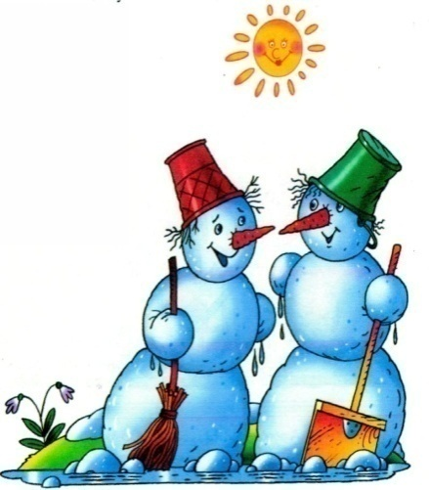
Задание для самостоятельного выполнения
Выполнить упражнение 7, прочитать стих из упражнения 8
(страницы 73-74).

